Slide 1
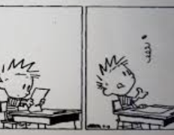
RO 1C
15.10.2026

Slide 2
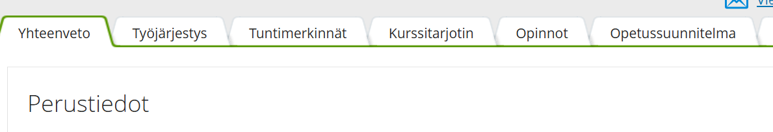
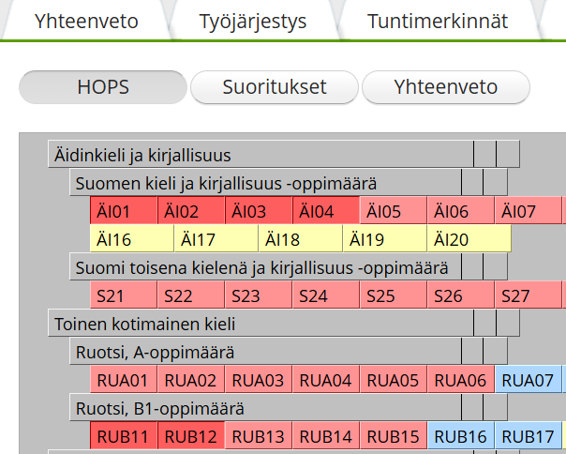
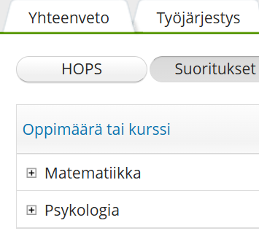
Arvosanat
Tarkista arvosanat
K –merkintä => Selvitä ja korjaa mahdollisimman pikaisesti

Slide 3
Uusinta/korotuskoe
Saman opintojakson saa uusia vain yhden kerran
Uusittava samana lukuvuotena, poikkeuksena 5.periodin opintojaksot mikäli useampi hylätty
Kerralla saa tehdä vain yhden kokeen
Sitova ilmoittautuminen Peda.netin kautta
Saapumatta jättäminen johtaa uusintaoikeuden menettämiseen kyseisessä opintojaksossa
Myöhässä ilmoittautuneet siirtyvät seuraavaan uusintaan
Hylätyn opintojakson voi myös käydä uudelleen
Myös hyväksyttyä opintojaksoa saa korottaa samoilla ehdoilla. Parempi arvosana jää voimaan

Slide 4
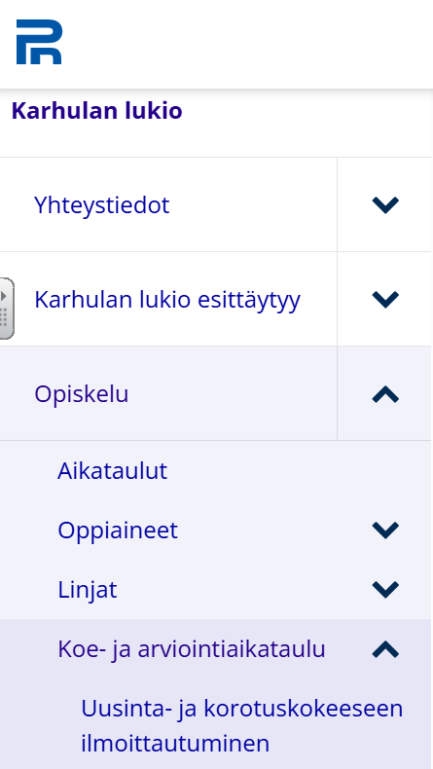
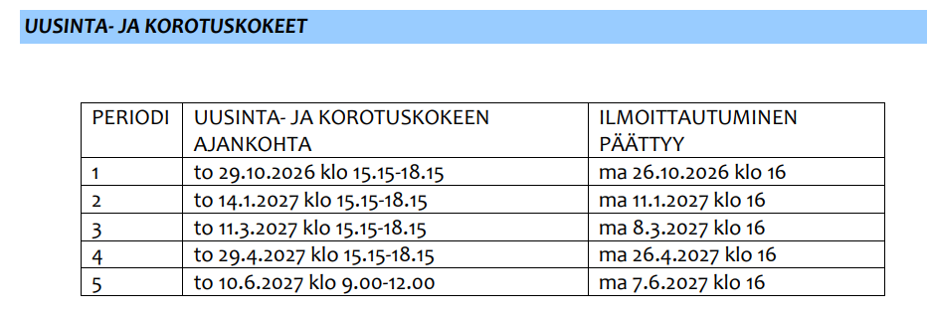
Ilmoittautuminen
Koulun PedaNet -sivut
https://peda.net/kotka/lukiokoulutus/karhulanlukio/opiskelu/koeviikko/ujk

